Slide 1
ПОДЗАПРОСЫ

Slide 2
Подзапросы
Подзапрос – это оператор SELECT, включенный в другие запросы
Подзапросы применяются для разбивки сложного запроса на серию логических этапов

Slide 3
Подзапросы: синтаксис
Главный
запрос
Синтаксис команды SELECT
SELECT...
FROM...
WHERE...
Синтаксис SELECT
Подзапрос
(SELECT...
FROM...
WHERE...);

Slide 4
Подзапросы: синтаксис
Синтаксис команды UPDATE
Главный
запрос
UPDATE `name_table`
SET `name_atr`=’значение’
WHERE
Синтаксис SELECT
Подзапрос
(SELECT...
FROM...
WHERE...);

Slide 5
Подзапросы: синтаксис
Синтаксис команды DELETE
Главный
запрос
DELETE
FROM `name_table`
WHERE...
Синтаксис SELECT
Подзапрос
(SELECT...
FROM...
WHERE...);

Slide 6
Подзапросы: синтаксис
Синтаксис команды INSERT
Главный
запрос
INSERT INTO `name_table`
Синтаксис SELECT
Подзапрос
(SELECT...
FROM...
WHERE...);

Slide 7
Подзапросы: синтаксис
Синтаксис команды INSERT
Главный
запрос
CREATE TABLE `name_table`
[(column1, column2,..)]
AS
Синтаксис SELECT
Подзапрос
(SELECT...
FROM...
WHERE...);

Slide 8
Указания по использованию подзапросов
Подзапрос помещается в круглые скобки
Подзапрос выполняется ДО выполнения главного запроса.
РЕЗУЛЬТАТ подзапроса используется главным внешним запросом.

Slide 9
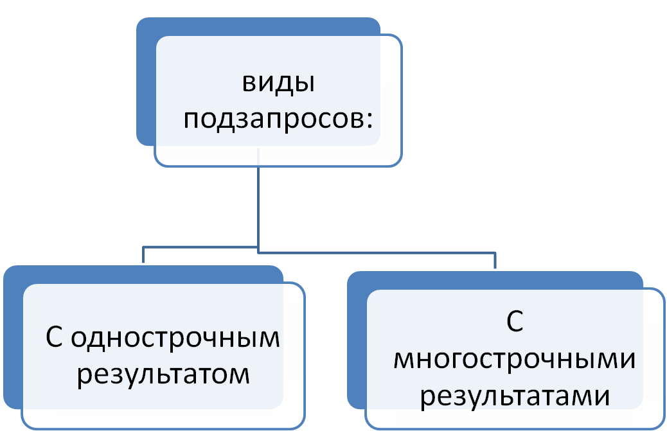
Виды подзапросов
подзапросы возвращают либо единственное значение, либо список значений
подзапрос выполняется один раз, а затем результирующее значение используется во внешнем запросе

Slide 10
ПРЕДЛОЖЕНИЯ КОМАНДЫ
SELECT, В КОТОРЫХ ИСПОЛЬЗУЮТСЯ ПОДЗАПРОСЫ
WHERE
HAVING
FROM

Slide 11
Однострочный подзапрос с групповыми функциями
Вывод фамилии, информацию и заработную плату всех сотрудников с заработной платой ниже средней.
SELECT AVG(salary) FROM s_emр
SELECT last_name, title, salary
FROM s_emp
SELECT last_name, title, salary
FROM s_emp
WHERE salary <
(SELECT AVG (salary) FROM s_emp);

Slide 12
Предложение HAVING с подзапросами
Вывести среднюю зарплату по каждой должности, чья средняя заработная плата превосходит среднюю заработную плату по всем должностям.
SELECT AVG(salary) FROM s_emр
SELECT dept_id, AVG(salary) FROM s_emp GROUP ВY dept_id
подзапрос может быть использован в разделе HAVING, если во внешнем запросе используется оператор GROUP BY, то
SELECT dept_id, AVG(salary) FROM s_emp
GROUP ВY dept_id HAVING AVG(salary) >
(SELECT AVG(salary) FROM s_emр) ;

Slide 13
Предложение HAVING с подзапросами
Вывести среднюю зарплату по каждой должности, чья средняя заработная плата превосходит среднюю заработную плату должности с номером 32.
SELECT dept_id, AVG(salary)
FROM s_emp
GROUP ВY dept_id
HAVING AVG(salary) >
(SELECT AVG(salary)
FROM s_emр
WHERE dept_id = 32) ;
подзапрос может быть использован в разделе HAVING, если во внешнем запросе используется оператор GROUP BY, то

Slide 14
Вывести информацию о сотрудниках, чья заработная плата выше, чем средняя заработная плата среди работников должности, которую он занимает
(SELECT AVG(salary),dept_id FROM s_emp GROUP BY dept_id);
Вывод информации о
среднем заработке
по каждому
департаменту
SELECT *
FROM s_emp as S
WHERE salary < (SELECT AVG(salary) FROM s_emp
Where s_emp.dept_id=S.dept_id);

Slide 15
Вывести должности, средняя заработная плата по которым меньше средней заработной платы по всем должностям
(SELECT AVG(salary) FROM s_emp);
Вывод информации о
среднем заработке
по всем департаментам
SELECT dept_id, AVG(salary)
FROM s_emp group by dept_id
SELECT dept_id, AVG(salary)
FROM s_emp group by dept_id
HAVING AVG(salary) <
(SELECT AVG(salary) FROM s_emp);

Slide 16
Ошибки в подзапросах
Если пишется подзапрос, возвращающий более одной строки, и в нем используется однострочный оператор сравнения, выдается сообщение об ошибке.
SQL> SELECT last_name, first_name, title
2 FROM e_emp
3 WHERE dept_id =
4 (SELECT ID
5 FROM s_dept
6 WHERE name = 'Finance’
7 OR region_id = 2) ;
ORA-01427:single-row subquery returns more
than one row
Для исправления измените этот оператор на (многострочный оператор сравнения).
Возвращают более одной строки

Slide 17
Многострочные операторы сравнения
ANY SOME | Сравнение с каждым из значений списка или подзапроса. Должно следовать за =, !=, >, <, <=, >=. Принимает значение FALSE, если подзапрос не выбирает ни одной строки
ALL | Сравнение с каждым из значений списка или подзапроса. Должно следовать за =, !=, >, <, <=, >=. Принимает значение TRUE если подзапрос не выбирает ни одной строки.
IN | Равно любому элементу списка Эквивалентно “=ANY”

Slide 18
ПРИМЕР ПОДЗАПРОСА с многострочным результатом
SELECT last_name , title
FROM S_EMP
WHERE dept_id IN
(SELECT id FROM S_DEPT
WHERE name = ‘Operations’);
Вывести фамилии и
информацию о
служащих, работающих в должности
оператора
1. Вложенная команда SELECT выполняется первой.
2. Результат передается в условие главного запроса.
Вложенный запрос
Главный запрос
SELECT id
FROM s_dept
WHERE name = ‘Operations’;
SELECT last_name, title
FROM s_emp
WHERE dept_id =
Команда
для поиска кодов
должностей
операторов
Команда для
вывода фамилии и
информации о
служащем

Slide 19
Вывести всю информацию о сотрудниках, работающих в регионе ‘South America’
С помощью Inner Join (соединение)
С помощью подзапроса

Slide 20
Использование оператора
IN || =ANY
Вывести названия должностей, которые представлены и в первом и втором регионах.
select distinct name from S_Dept where region_id=1 and region_id in (select region_id from S_Dept where region_id =2);

Slide 21
Использование операторов ANY || SOME
Вывести информацию о сотрудниках, которые работают в должности «Finance» или в регионе 2
SELECT last_name, first_name, title
FROM s_emp
WHERE dept_id = ANY
(SELECT ID
FROM s_dept
WHERE name = 'Finance'
OR region_id = 2) ;

Slide 22
Использование оператора ALL в многострочных подзапросах
Вывести информацию о сотрудниках, заработная плата которых больше средней заработной платы любого (каждого) отдела
SELECT avg(salary ) FROM s_emp GROUP BY dept_id
SELECT last_name,first_name
FROM s_emp
WHERE salary>ALL
( SELECT avg(salary )
FROM s_emp
GROUP BY dept_id);

Slide 23
Изменения таблицы S_EMP
Предположим, что изменяются оклады и комиссионные работников с должностью «Operations» для региона с номером 1
Новый оклад - до 1500 долларов, в новые комиссионные - до 300 долларов.

Slide 24
Удаление из таблицы S_DEPT
Удалить информацию о должностях, на которых работает меньше двух человек.
SELECT Dept_id, count(Dept_id)
FROM
S_EMP inner join S_Dept ON S_emp.dept_id=S_Dept_id
GROUP BY Dept_id
HAVING Count(IDGroup)< 2
DELETE FROM S_Dept
WHERE ID IN
(SELECT Dept_id,count(Dept_id)
FROM S_EMP inner join S_Dept on S_emp.dept_id=S_Dept_id
GROUP BY Dept_id
HAVING Count(IDGroup)< 2 ) ;

Slide 25
Квантифицированные подзапросы
Использование операторов EXISTS и NOT EXISTS
Внешний запрос выполняется, если внутренний подзапрос возвращает хотя бы одну строку
Вывести должности, для которых не занесены данные о работниках
SELECT id, name, region_id
FROM s_dept
WHERE NOT EXISTS
(SELECT * FROM s_emp inner join s_dept on
s_emp.dept_id=s_dept_id);

Slide 26
Сортировка при использовании подзапросов
Предложение ORDER BY ставится последним в основном запросе и не может содержаться в подзапросе.
SELECT last_name, first_name, title
FROM s_emp
WHERE dept_id = ANY
(SELECT ID
FROM s_dept
WHERE name = 'Finance'
OR region_id = 2)
ORDER BY 2;

Slide 27
Заключение
Имена столбцов в предложении SELECT внутреннего запроса должны стоять в той же последовательности, что и имена столбцов в левой части оператора сравнения внешнего запроса. Типы столбцов должны попарно соответствовать.
В критерии поиска могут использоваться логические операторы AND , OR, NOT, операторы ANY (SOME), ALL,EXISTS.

